Slide 1
Дети говорят телефону доверия
ДА!

Slide 2
Для чего нужен телефон доверия?
Когда тебе одиноко, не с кем обсудить свои проблемы…, кажется, что ситуация, в которую ты попал неразрешима…
Ты можешь позвонить по всероссийскому телефону доверия, тебя обязательно выслушают и помогут!
Телефон доверия - это один из
самых доступных видов психологической и другой видов помощи для всех людей независимо от их возраста и социального положения.
Телефон доверия — один из видов социально значимых услуг. Предоставляет возможность анонимной телефонной беседы с квалифицированным консультантом.
Телефон доверия - это помощь для тех, у кого есть слишком личные и интимные вопросы, чтобы обсудить их со старыми знакомыми и даже с друзьями.

Slide 3
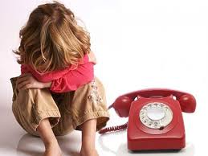
Качества, которыми должен обладать консультант телефона доверия
не осуждает других;
больше выслушивает, чем советует;
допускает, что при определённых обстоятельствах подобная трудная ситуация могла приключиться и с ним;
заинтересован в другом
человеке;
общается на равных.

Slide 4
Кто оказывает помощь?
Консультант
Специалисты –психологи
Студенты - психологи
Специально обученные подростки
Консультанты проходят обучение по формированию навыков телефонного консультирования, развитию толерантности (терпимости) и изучают теоретический материал.

Slide 5
Что ты получаешь, набрав номер «телефона доверия»?
1. Самое главное — живой голос в телефонной трубке. Человек на том конце провода готов ждать, пока иссякнут твои слезы, верит в твои силы.
2. Ты общаешься с профессионалами!
3. Полный контроль над ситуацией - ты всегда вправе первым положить трубку!
4. Обращение остается анонимным - тебе не нужно стыдиться собственных чувств.
5. Это быстрая помощь здесь и сейчас, когда у тебя нет возможности искать психолога для очной консультации.
Звони в любое время дня и ночи.
«Телефон доверия» работает круглосуточно.

Slide 6
Принципы телефона доверия
Конфиденциальность
Толерантность
Анонимность
Управление разговором

Slide 7
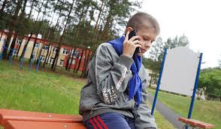
Основные проблемы, по которым обращаются:
одиночество
проблемы в учебе
самочувствие
любовные проблемы
семейные конфликты
проблемы со сверстниками
насилие
тревога за себя и близких
переживания по поводу
наркомании, алкоголизма

Slide 8
Итак, если ВЫ:
подверглись насилию;
испытываете сложности в общении;
употребляете психоактивные вещества;
имеете конфликтные взаимоотношения с друзьями или в семье;
испытываете острый душевный кризис из-за потери близкого человека;
испытываете одиночество
думаете о суициде
ЕСЛИ ВАМ НУЖНО С КЕМ-ТО ПООБЩАТЬСЯ И ОБСУДИТЬ СВОИ ПРОБЛЕМЫ
Позвоните на единый всероссийский телефон доверия
8-800-2000-122

